Slide 1

Mietspiegel in Polen
Shiny App
Abschlusspräsentation präsentiert von Nico Dilger, Bojidar Ivanov, Peter Okruhlica
Dienstag, 14. Januar 2025

Slide 2
Gliederung
1.
2.
3.

Slide 3
Aussortierte Variablen 1.
Aussortiert wegen schlecht gepflegten Daten:
condition
Die Variable condition hatte in unserem Datensatz nur eine Ausprägung und zwar „premium“ bei 2520 Einträgen. Restliche 6329 Einträge waren N/A.
Aussortiert wegen Irrelevanz:
floorCount, longtitude, latitude, poiCount, hasSecurity, hasStorageroom, type, buildingMaterial,
Betrachtend diese Variablen aus der Sicht des Users sind Variablen wie floorCount(Anzahl der Stockwerke) oder buildingMaterial(Baumaterial des Gebäudes) nicht wichtig bei der Suche nach einer Wohnung bzw. irrelevant für den User.

Slide 4
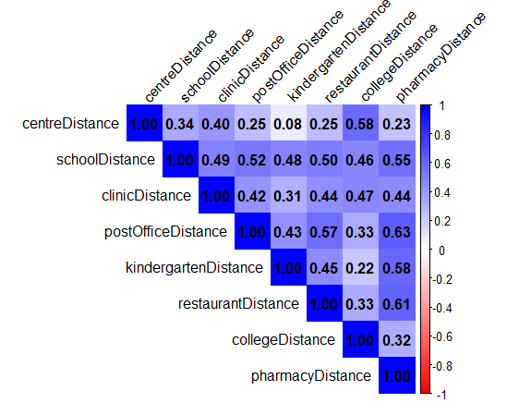
Aussortierte Variablen 2.
Korrelation zwischen centreDistance und anderen –distance Variablen
Korrelation vorhanden, jedoch nicht so stark.
Trotzdem wurden alle Variablen außer centreDistance und schoolDistance aussortiert weil der User sich nicht bewusst sein muss, wie entfernt er seine Wohnung von nächstem Restaurant oder von nächster Apotheke haben möchte. Aus unserer Sicht sind Entfernung zum Zentrum und der Schule (hier versteht man Schule als Grundschule, da Polen anderes Bildungssystem hat) wichtige Aspekte bei der Suche einer Wohnung.

Slide 5
Aussortierte Variablen 3.
Mithilfe von Boxplot wurden 465 Ausreißer aus data$piceInEuro entfernt.
Aus ursprünglichen 8850 Einträgen haben wir am Ende 5384 valide Einträge für unser Modell.

Slide 6
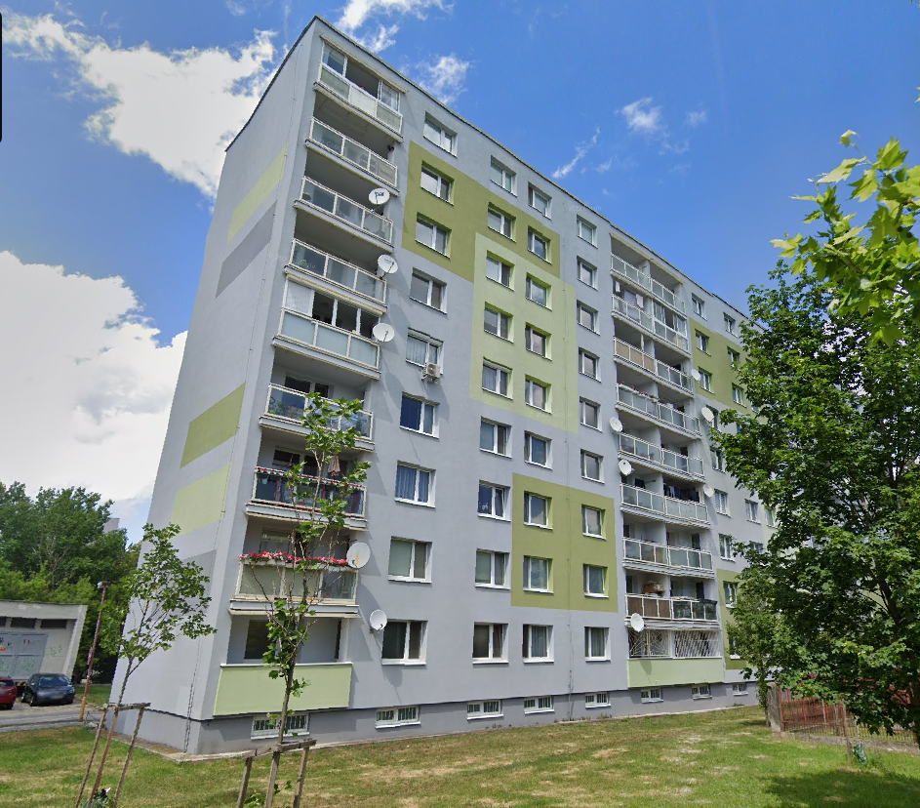
Besonderheiten
Variable floor
Beginnend mit 1 statt 0
Die Wohnungen in unserem Datensatz sind der sog. „Plattbau“. Da diese Bauten meist mit einem erhöhtem EG gebaut werden, kann dieser als 1.OG betrachtet werden, obwohl sich die Wohnung tatsächlich auf dem EG befindet. Der Datensatz selbst klärt diese Abweichung nicht.

Slide 7
Gewähltes Modell
Daten wurden im Verhältnis 80/20 aufgeteilt.
Modell Größe | Lin. Modell mit Ausreißern | Lin. Modell ohne Ausreißer | Nicht Lin. Modell ohne Ausreißer (Zielvariable log())
MAE | 188,534 | 111,672 | 110,087
Adj. R² | 0,74067 | 0,70506 | 0,72844
RMSE | NA | 149,05339 | 153,46718
Weitere Transformierungen der Variablen, wie sqrt(), poly() des 2. Grades haben zu Verschlechterung des Modells geführt.
Nicht Lineares Modell wurde gewählt.

Slide 8
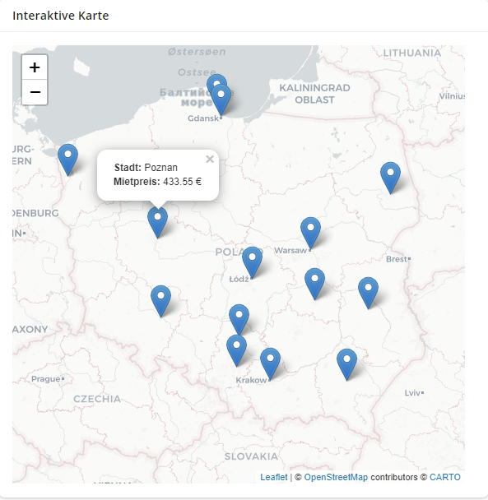
Grafische Darstellung
Interaktive Karte Polens mit Markern auf den Städten
Grafische Darstellung in Form einer Karte, um bessere Visualisierung zu fördern.
Der User kann bei der Prognose die vorhergesagten Preise für andere Städte direkt vergleichen und schafft sich ein Überblick über die ungefähren Mietverhältnisse in Polen.

Slide 9

Vielen Dank
für
Aufmerksamkeit

